Slide 1
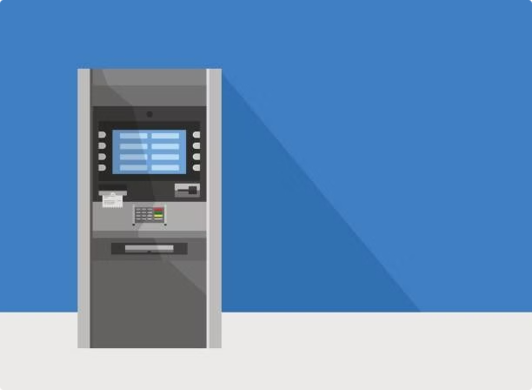


An Toàn Lao Động Trong Sản Xuất Máy Rút Tiền ATM
Bài giảng này cung cấp thông tin về an toàn lao động trong ngành sản xuất máy rút tiền ATM, bao gồm các nguy cơ tiềm ẩn, biện pháp phòng ngừa và xử lý tình huống khẩn cấp.
Bản quyền thuộc An Toàn Nam Việt

Slide 2

Tình hình tai nạn lao động 6 tháng
đầu năm 2024
Số vụ tai nạn
Số người bị nạn
Số người chết
3.201 vụ, giảm 7,09% so với cùng kỳ năm 2023.
3.065 người, giảm 6,04% so với cùng kỳ năm 2023.
346 người, giảm 1,98% so với cùng kỳ năm 2023.

Slide 3
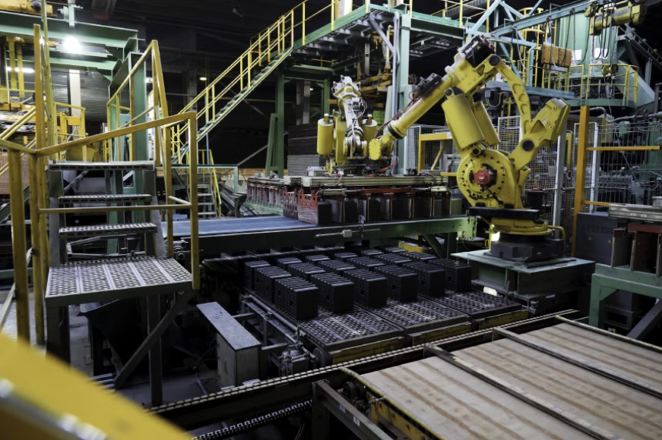




Một số vụ tai nạn lao động
Tai nạn do máy móc: Một số vụ tai nạn nghiêm trọng đã xảy ra khi công nhân bị cuốn vào các bộ phận chuyển động của máy
móc, dẫn đến chấn thương nghiêm trọng hoặc tử vong.
Ngộ độc hóa chất: Trong quá trình sản xuất, việc tiếp xúc với các hóa chất như dung môi và chất tẩy rửa có thể gây ngộ độc
nếu không có biện pháp bảo vệ đầy đủ.
Chấn thương do va chạm và ngã: Các tai nạn do va chạm với các vật liệu nặng hoặc ngã từ độ cao cũng đã xảy ra trong các
nhà máy sản xuất máy ATM.
Sự cố điện: Một số vụ tai nạn liên quan đến điện đã xảy ra do thiết bị điện không được bảo trì đúng cách hoặc lỗi kỹ thuật.

Slide 4

Các công đoạn sản xuất trong nhà máy
1
Chế tạo Linh kiện Cơ khí
Bao gồm việc sản xuất các bộ phận thiết yếu như khung máy, cửa, ngăn đựng tiền,
và các chi tiết cơ khí khác. Quy trình bắt đầu với việc lựa chọn vật liệu phù hợp,
có thể là kim loại hoặc nhựa, để đảm bảo độ bền và độ chính xác của các bộ phận.
2
Sản xuất Linh kiện Điện tử
Tạo ra các bảng mạch, vi xử lý, và cảm biến, các thành phần quan trọng cho
hoạt động của máy. Quy trình này bắt đầu bằng việc thiết kế các bảng mạch
in và lắp đặt các linh kiện điện tử lên đó
3
Lắp ráp Các Linh kiện
các linh kiện điện tử như vi xử lý, cảm biến và bảng mạch được kết nối và lắp
vào các khung cơ khí để tạo thành các sản phẩm hoàn chỉnh như máy rút tiền ATM.
4
Lắp ráp Cơ khí
Ghép các bộ phận cơ khí lại với nhau để hoàn thiện sản phẩm cuối cùng
5
Lắp ráp Điện tử
kết nối các bảng mạch và linh kiện điện tử với các bộ phận cơ khí
6
Gắn Phụ kiện
Lắp đặt và tích hợp các thiết bị quan trọng như màn hình cảm ứng, máy quét thẻ và máy in hóa đơn vào hệ thống chính của máy.

Slide 5






Nguyên nhân dẫn đến tai nạn khi sản xuất
Thiếu thiết bị bảo hộ
Sự cố thiết bị
Thiếu đào tạo
Công nhân không sử dụng thiết bị bảo hộ cá nhân đúng cách.
Máy móc bị hỏng hoặc không được bảo trì định kỳ.
Công nhân chưa được đào tạo đầy đủ về quy trình làm việc an toàn.
Không tuân thủ quy trình
Môi trường không đảm bảo
Bệnh nghề nghiệp
Công nhân không được đào tạo đầy đủ về các quy trình an toàn.
Ánh sáng, thông gió, mặt sàn ẩm ướt, … đều có thể là nguyên nhân
Giữ nguyên một tư thế trong thời gian dài hay tiếp xúc với hóa chất, bụi,…

Slide 6
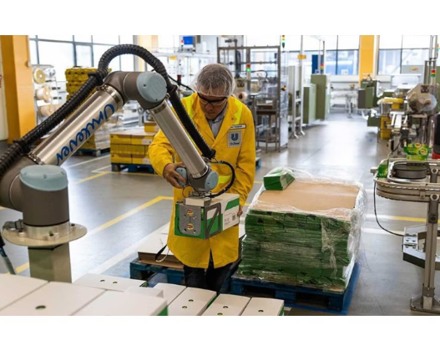
Quy định chung
Huấn luyện ATLD
Bảo trì thiết bị
Tổ chức các khóa huấn luyện an toàn lao động định kỳ cho công nhân.
Thường xuyên kiểm tra và bảo dưỡng máy móc, thiết bị sản xuất.
Thiết bị bảo hộ
Môi trường
Cung cấp và đảm bảo sử dụng đúng các thiết bị bảo hộ cá nhân.
Duy trì không gian làm việc sạch sẽ, thoáng mát và đủ ánh sáng.

Slide 7

Xử lý tình huống khẩn cấp
1
Dừng máy
Ngay lập tức dừng hoạt động của máy móc khi xảy ra tai nạn.
2
Sơ cứu
Thực hiện sơ cứu ban đầu cho người bị nạn nếu cần thiết.
3
Gọi cấp cứu
Liên hệ dịch vụ y tế khẩn cấp nếu tình trạng nghiêm trọng.
4
Báo cáo
Thông báo cho quản lý và lập báo cáo chi tiết về sự cố.

Slide 8
Tài liệu tham khảo
Bài kiểm tra ATLD nhóm 3
Trắc nghiệm an toàn lao động nhóm 3
Bảng báo giá huấn luyện ATLD
Xem chi tiết
Tải về tài liệu (download)
Download tài liệu huấn luyện an toàn lao động sản xuất Máy rút tiền ATM

